Slide 1
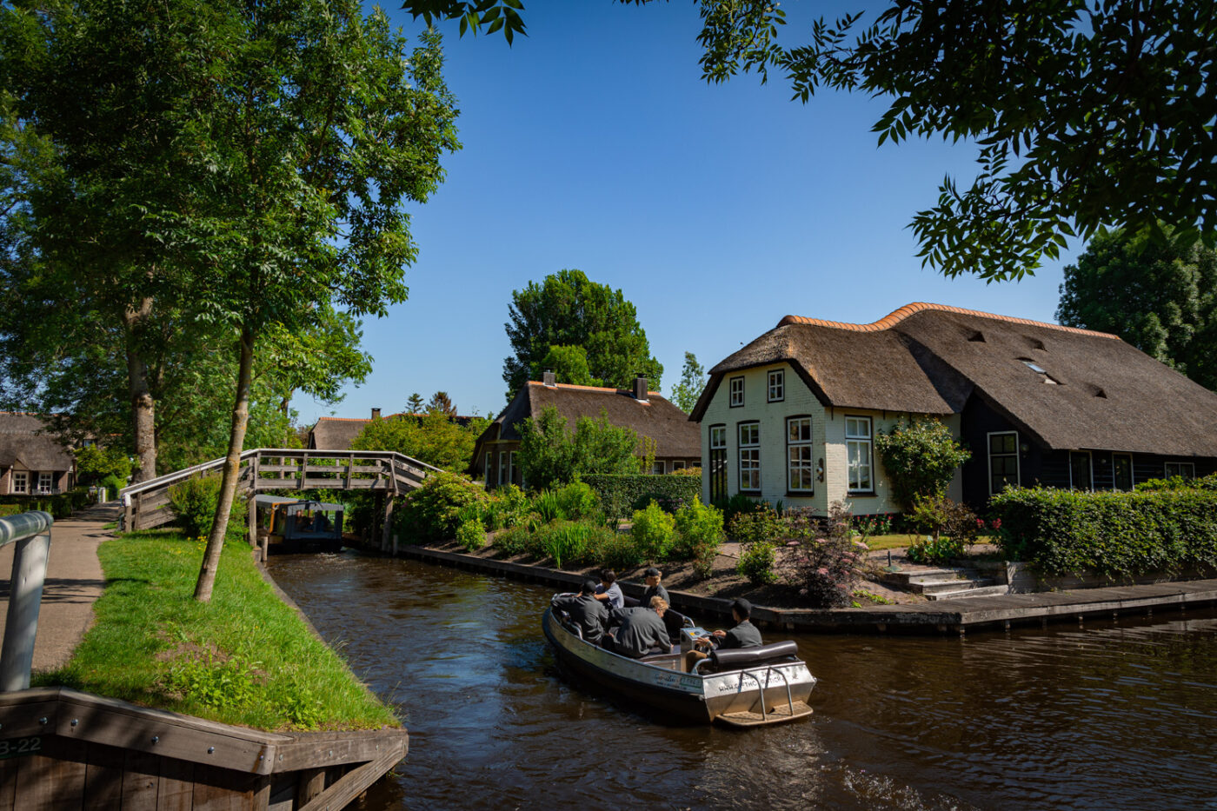

De Giethoorn Quiz
Otterweekend 2026

Slide 2
Hoe wordt Giethoorn ook wel genoemd?
1
De Malediven van Europa
Venetië van het Noorden/Hollands Venetië
Nederlands China

Slide 3
Hoe wordt Giethoorn ook wel genoemd?
1
B. Venetië van het Noorden/Hollands Venetië

Slide 4
Ligt Giethoorn bij een Nationaal Park?
2
Ja, bij NP Weerribben-Wieden
Ja, bij NP Dwingelderveld
Nee
Nee, maar wel bij een natuurgebied

Slide 5
Ligt Giethoorn bij een Nationaal Park?
2
Ja, bij NP Weerribben-Wieden

Slide 6
Wat is de populairste activiteit in Giethoorn?
3
Fietsen
Wandelen
Boottocht maken
Musea bezoeken

Slide 7
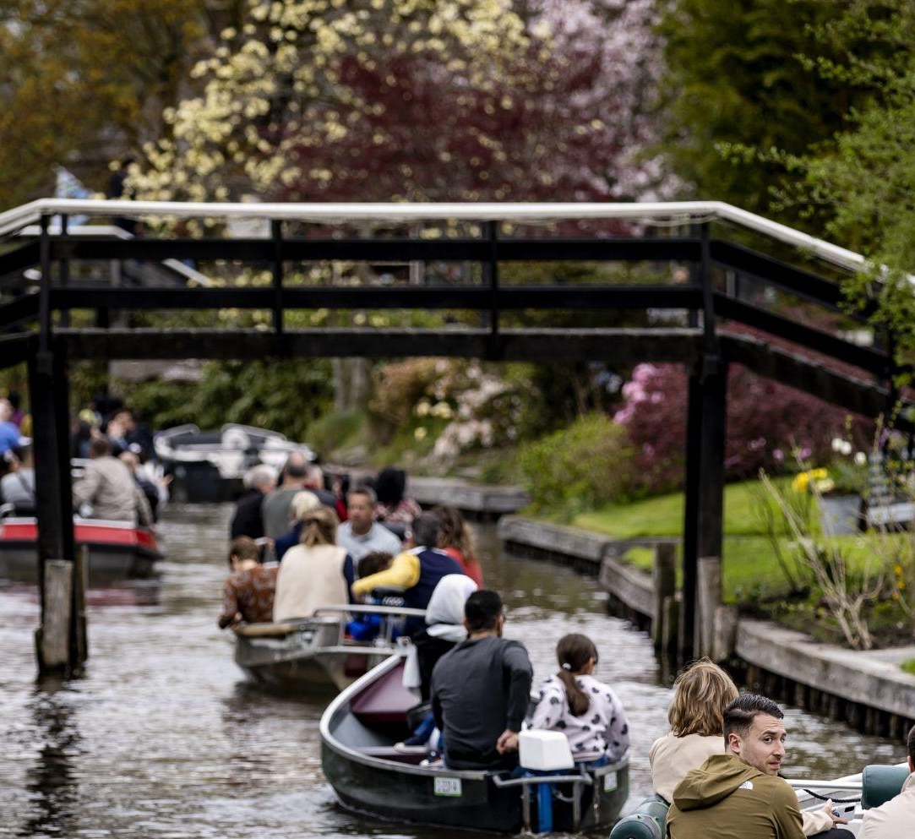
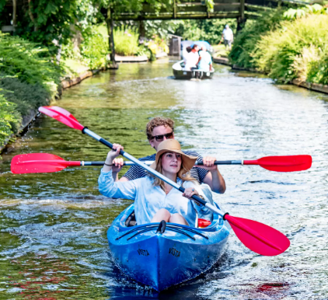
Wat is de populairste activiteit in Giethoorn?
3
C. Boottocht maken

Slide 8
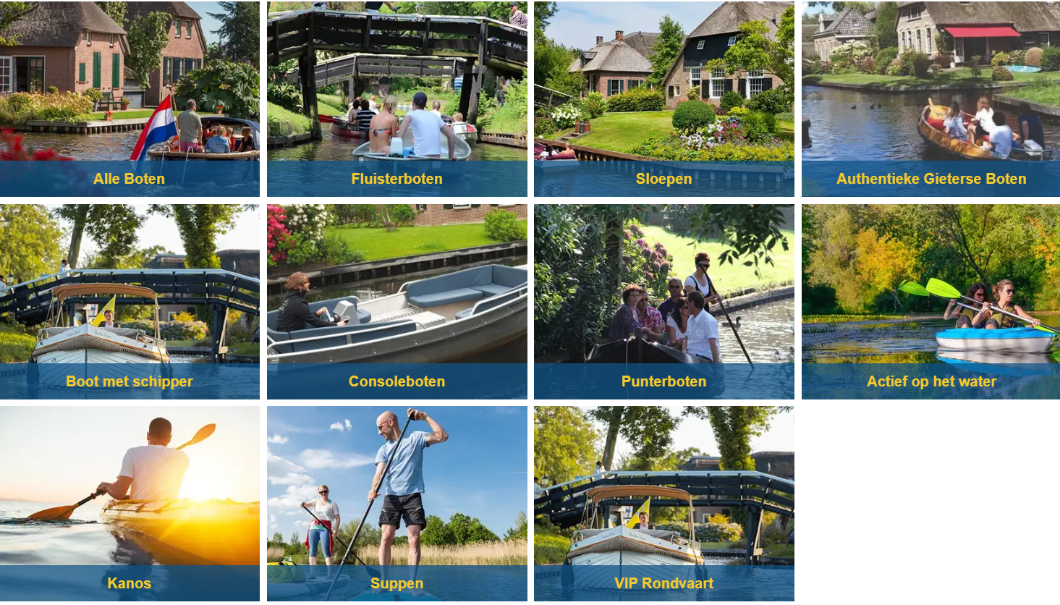
3

Slide 9
Wat voor boerderij is kenmerkend voor Giethoorn?
4
Kop-hals-romp boerderij
Stolp
Bultrugboerderij

Slide 10
Wat voor boerderij is kenmerkend voor Giethoorn?
4
C. Bultrugboerderij

Slide 11
Wat is het traditionele vervoersmiddel in Giethoorn?
5
De punter
De sloep
De kano

Slide 12
Wat is het traditionele vervoersmiddel in Giethoorn?
5
De punter

Slide 13
Hoeveel bruggen heeft Giethoorn?
6
351
93
177
212

Slide 14
Hoeveel bruggen heeft Giethoorn?
6
C. 177

Slide 15
Waarvoor zijn aanvankelijk de grachten gegraven?
7
Afvoer van turf
Vervoer van hooi
Transport van landbouwproducten

Slide 16
Waarvoor zijn aanvankelijk de grachten gegraven?
7
Afvoer van turf

Slide 17
In welke stijl is Villa Rams Woerthe gebouwd?
8
Neoclassicisme
Art Nouveau
De Stijl

Slide 18
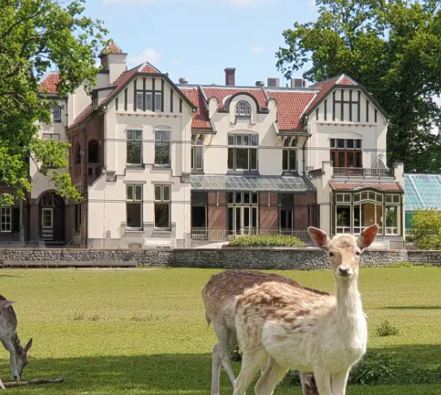
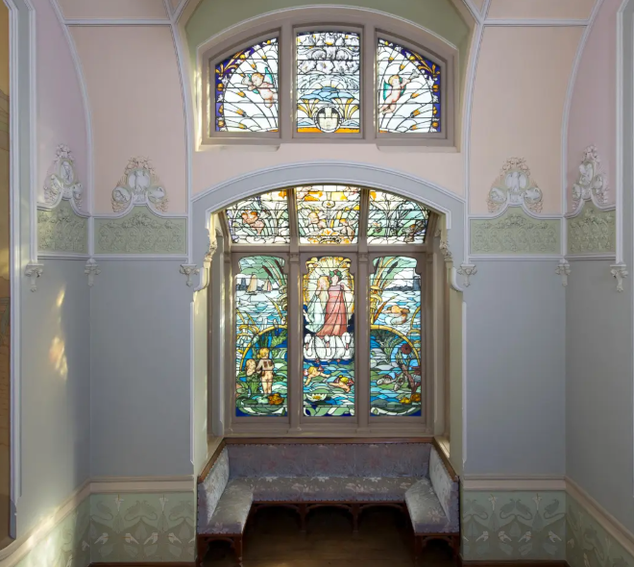
In welke stijl is Villa Rams Woerthe gebouwd?
8
B. Art Nouveau

Slide 19
Naar welke Friese stad trokken rond 1760 veel Gietersen?
9
Sneek
Leeuwarden
Heerenveen

Slide 20
Naar welke Friese stad trokken rond 1760 veel Gietersen?
9
C. Heerenveen

Slide 21
Hoeveel toeristen komen er jaarlijks naar Giethoorn?
10
Naar schatting zo’n:
500.000 - 1 miljoen
1 - 1,5 miljoen
1,5 - 2 miljoen
2 - 2,5 miljoen

Slide 22
Hoeveel toeristen komen er jaarlijks naar Giethoorn?
10
Naar schatting zo’n:
B. 1 - 1,5 miljoen

Slide 23
In welk museum ervaar je het historische leven van Giethoorn?
11
’t Olde Maat Uus Museum
Museum De Oude Aarde

Slide 24
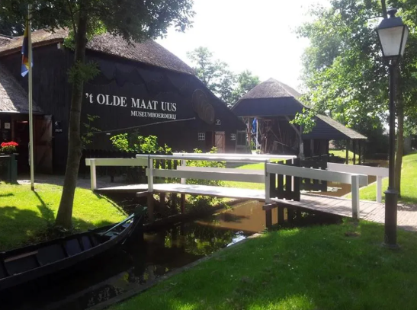
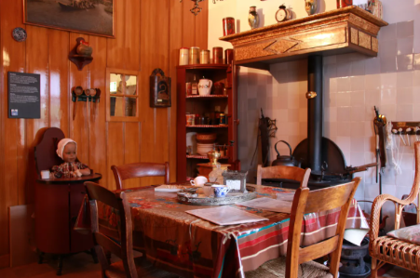
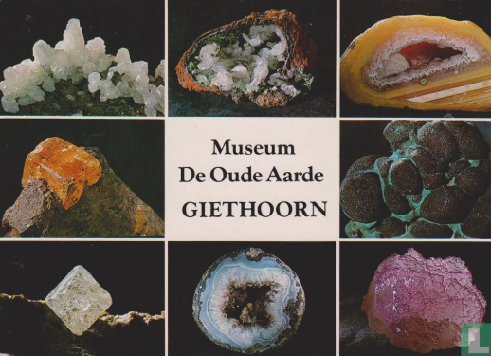
In welk museum ervaar je het historische leven van Giethoorn?
11
’t Olde Maat Uus Museum

Slide 25
Wat wordt er in Scheepswerf Schreur en Scheepswerf Wildeboer gebouwd?
12
Fluisterboten en sloepen
Gieterse punters & streekeigen platbodums
Skûtsjes

Slide 26
Wat wordt er in Scheepswerf Schreur en scheepswerf Wildeboer gebouwd?
12
B. Gieterse punters & streekeigen platbodums

Slide 27
Welke kleur keramiek maken ze o.a. in Pottenbakkerij Rhoda?
13
Gieters groen
Steenwijks sepia
Gieters blauw
Delfts blauw

Slide 28
Welke kleur keramiek maken ze o.a. in Pottenbakkerij Rhoda?
13
C. Gieters blauw

Slide 29
Kun je met de auto door het centrum van Giethoorn?
14
Ja
Nee, alleen per boot
Nee, alleen te voet of met de fiets

Slide 30
Kun je met de auto door het centrum van Giethoorn?
14
C. Nee, alleen te voet of met de fiets

Slide 31
Waar kun je brutalistische architectuur vinden in de buurt?
15
De Weerribben
Het Waterloopbos
De Wieden

Slide 32
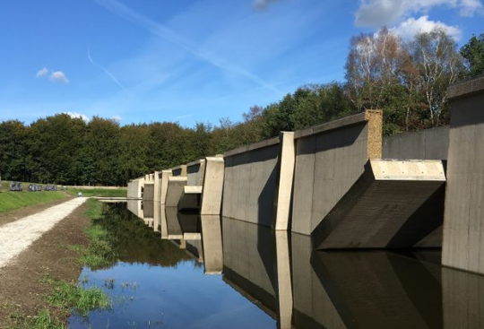
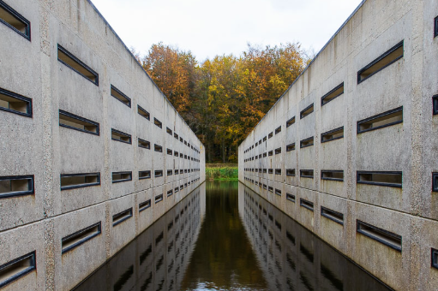
Waar kun je brutalistische architectuur vinden in de buurt?
15
B. Het Waterloopbos

Slide 33
Antwoorden:
B
A
C
C
A
C
A
B
C
B
A
B
C
C
B

Slide 34
De Giethoorn Quiz
Bedankt voor het meedoen!

